Slide 1
GuildBuild
Amigosi

Slide 2
Sadržaj
Opis zadatka
Pregled zahtjeva
Korišteni alati i tehnologije
Arhitektura
Organizacija rada
Iskustva

Slide 3
Opis zadatka
Android aplikacija
Opisuje i određuje upravljanje cehovima MMO igara
Korisnik može kreirati ceh te dodavati članove u njega
Članovi mogu međusobno komunicirati
Bolji i učinkovitiji pregled cehova
Na tržištu postoji sličan proizvod sa sličnim i bolje razvijenim značajkama

Slide 4
Pregled zahtjeva
Glavni funkcionalni zahtjevi:
Registracija
Uređivanje profila, brisanje profila
Stvaranje ceha, brisanje ceha, pridruživanje cehu
Slanje i pregledavanje poruka
Dodavanje i brisanje korisnika
Određivanje cilja i podcilja
Unaprijedi i unazadi člana
Glasuj
Stvaranje događaja i pridruživanje istome
Dodavanje igre i klase
Stvori kalendar i događaje u njemu

Slide 5
Pregled ostalih zahtjeva
Sustav mora podržavati paralelan rad više korisnika
Pretraga baze podataka koju inicira korisnik ne smije trajati duže od 10 sekundi
Korisničko sučelje mora omogućiti više različitih razina dostupnosti ovisno o dodijeljenim korisničkim ovlastima
Opisana aplikacija mora biti prilagođena izvedbi na mobilnom uređaju
Administrator aplikacije je određen unaprijed
Sustav mora podržavati znakove hrvatske abecede

Slide 6
Korišteni alati i tehnologije
Android Studio 3.0.1. (aplikacija) **
https://developer.android.com/studio/index.html
JDBC sučelje za povezivanje s bazom zajedno sa MySql connectorom „mysql-connector-java-5.1.45“ *
https://dev.mysql.com/downloads/connector/j/5.1.html
Baza podataka (Oracle MySQL 6.3., MySQL WorkBench 6.3.) *
https://dev.mysql.com/
Astah Community odnosno Astah Professional (dokumentacija)
www.astah.net
GitLab (komunikacija i upravljanje)
Programski jezik: Java **
* back end; * front end

Slide 7
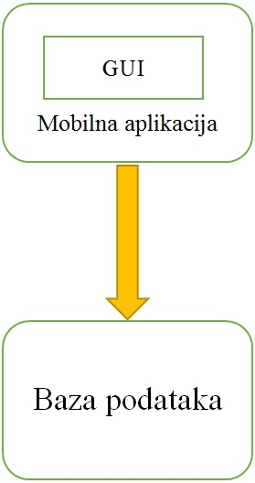
Arhitektura sustava
Podijeljena na dva podsustava:
Baza podataka
Mobilna aplikacija

Slide 8
Organizacija rada
Vremenska linija razvoja :
Specifikacija (3.12 – 23.12)
Implementacija (24.12. - 16.1.)
Ispitivanje (16.1. - 18.1.)
Dokumentiranje se odvijalo paralelno s ostalim fazama tijekom čitavog trajanja projekta
Nakon obavljenog dijela dokumentacije, podijelili smo se u dva dijela: front end i back end (u svakom po tri člana)
Članovi front end-a su se više bazirali na dizajn i izgled same aplikacije
Članovi back end-a su odradili bazu podataka te funkcionalnost aplikacije

Slide 9
Naučene lekcije
Naučeno:
Korištenje alatima Android Studio, Astah, GitLab, MySQL
Stvaranje svih vrsta UML dijagrama, aplikacije i dizajna iste, stvaranje i povezivanje baze s modelima aplikacije
Komunikacija između članova tima je bila na odličnoj razini te je atmosfera bila radna
Izradu Android aplikacije kao novi izazov tima prihvatili smo odlično te shvatili vrlo ozbiljno
Mogli smo napraviti aplikacijski poslužitelj posebno te preko REST sučelja komunikaciju aplikacije i poslužitelja, no zbog nedovoljnog znanja u navedenom području koristili smo jednostavniji pristup

Slide 10
Članovi:
Vođa tima: Karlo Poljanec, karlo.poljanec@fer.hr
Kruno Lapat, kruno.lapat@fer.hr
Filip Kerman, filip.kerman@fer.hr
Matija Krivošić, matija.krivosic@fer.hr
Ivan Varga, ivan.varga@fer.hr
Ivan Premužić, ivan.premuzic@fer.hr

Slide 11
Hvala ☺

